Slide 1
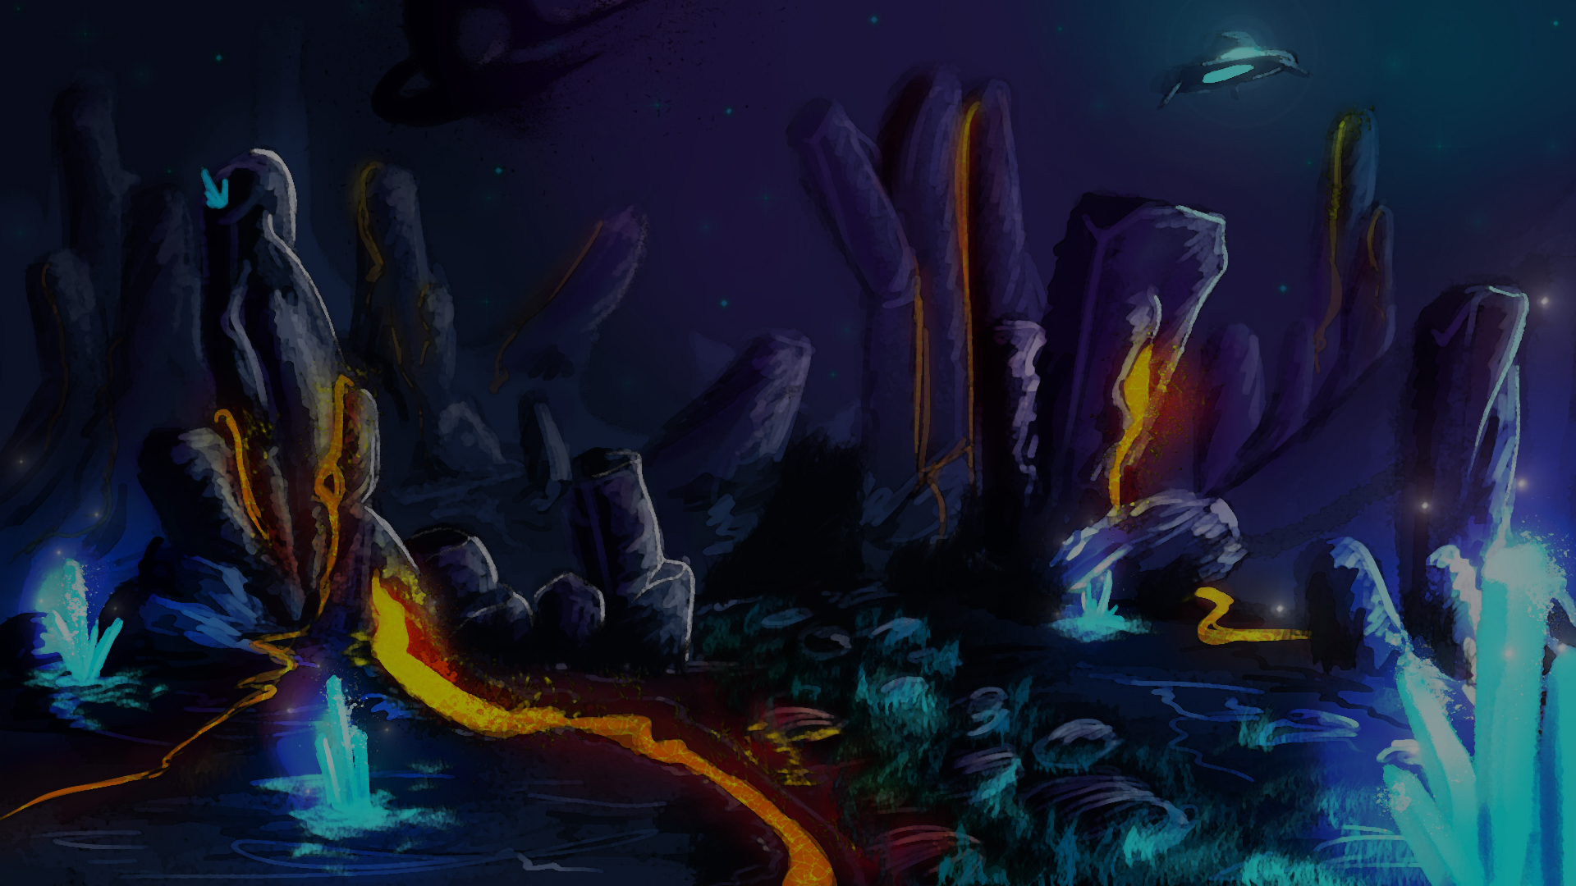
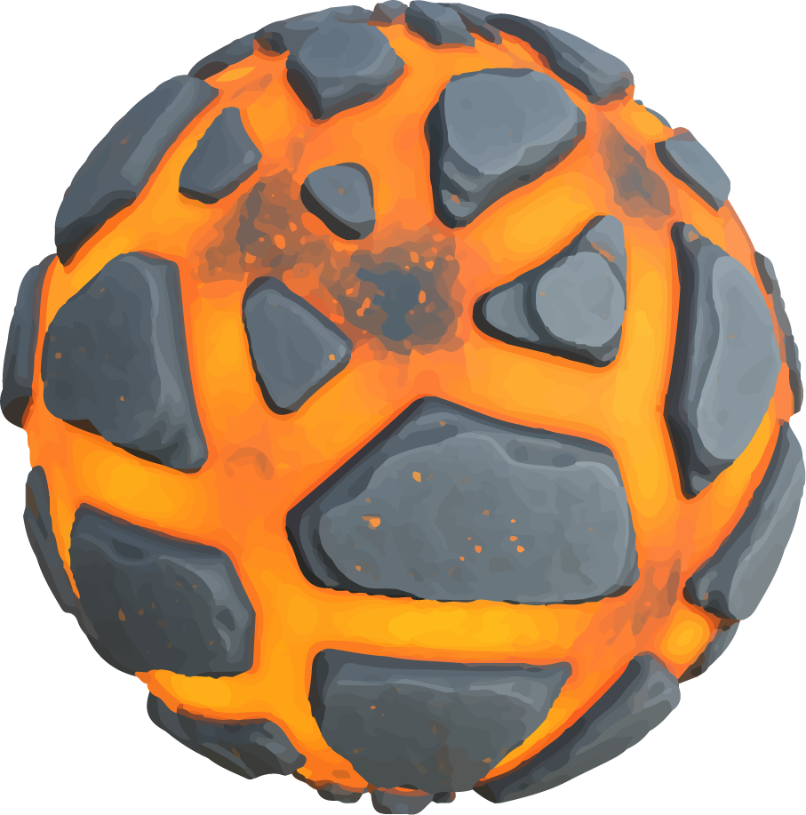



Slide 2



Les contraintes
03/10 PM
Conception
04/10 AM
Maquette papier
04/10 PM
Jeu vidéo
10/10
Présentation

Slide 3
Les contraintes
03/10 PM
Conception
Validation du gameplay
04/10 AM
Maquette papier
04/10 PM
Jeu vidéo
Polish
10/10
Présentation

Slide 4
Conception
Drôle
1 niveau
Version physique
Fun
1 input
Drôle
Faisable
Fun
Notes:
Faisable => développé en nos objectifs (1 input, 1 niveau, adaptable version physique)

Slide 5
Pitch

Slide 6
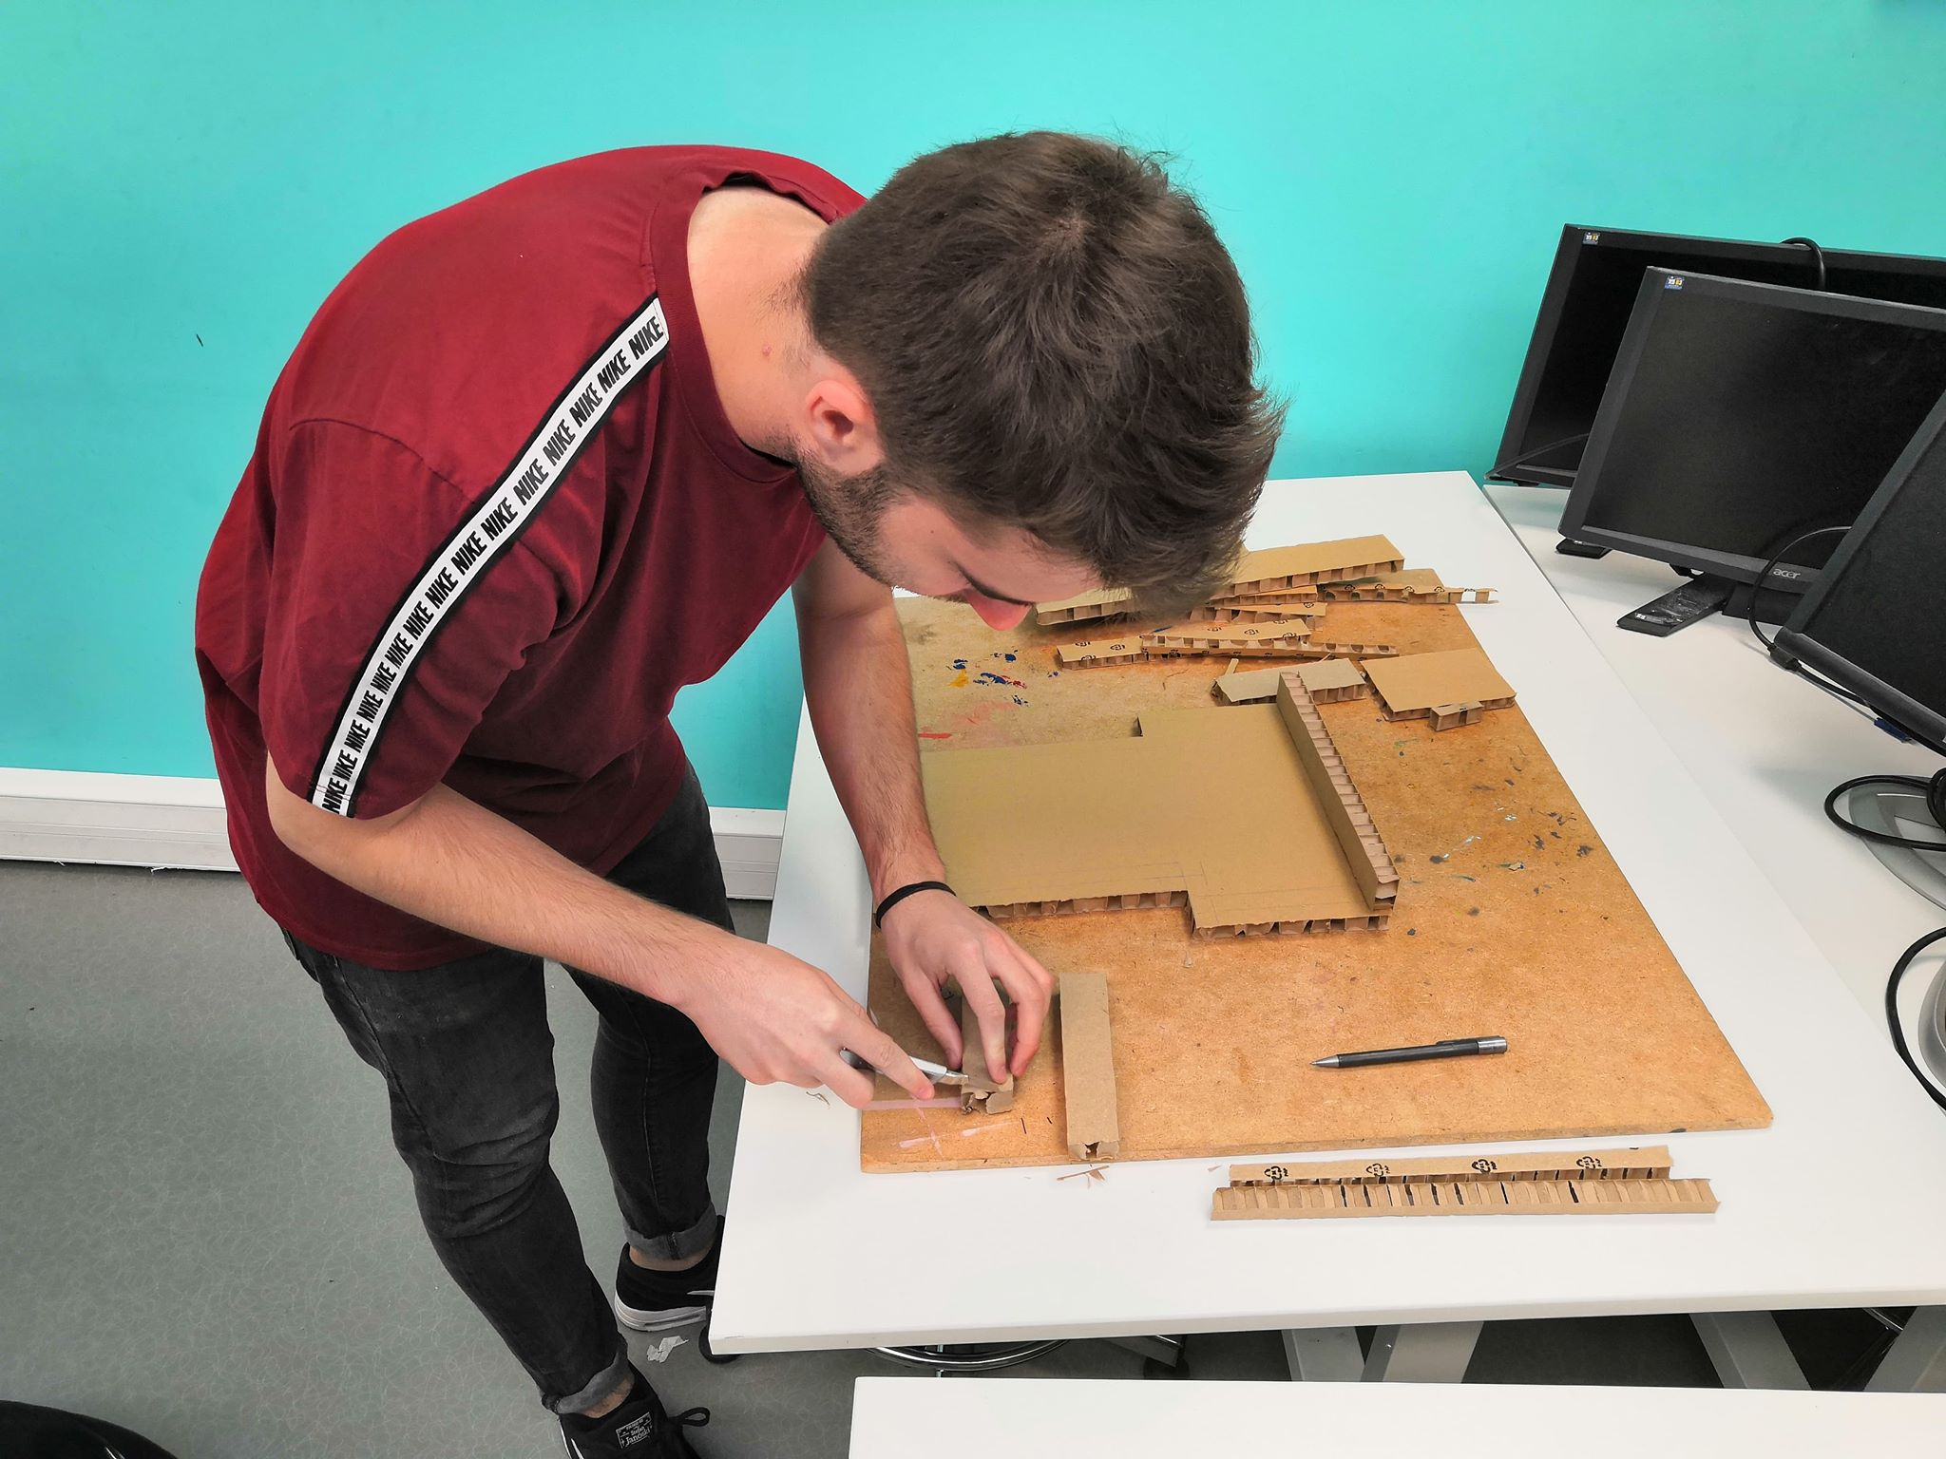
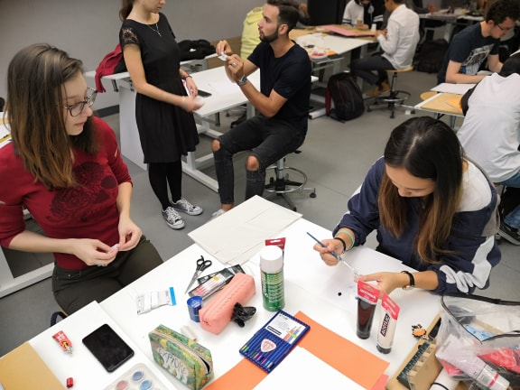
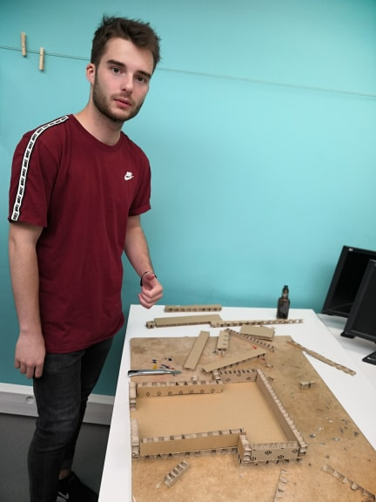
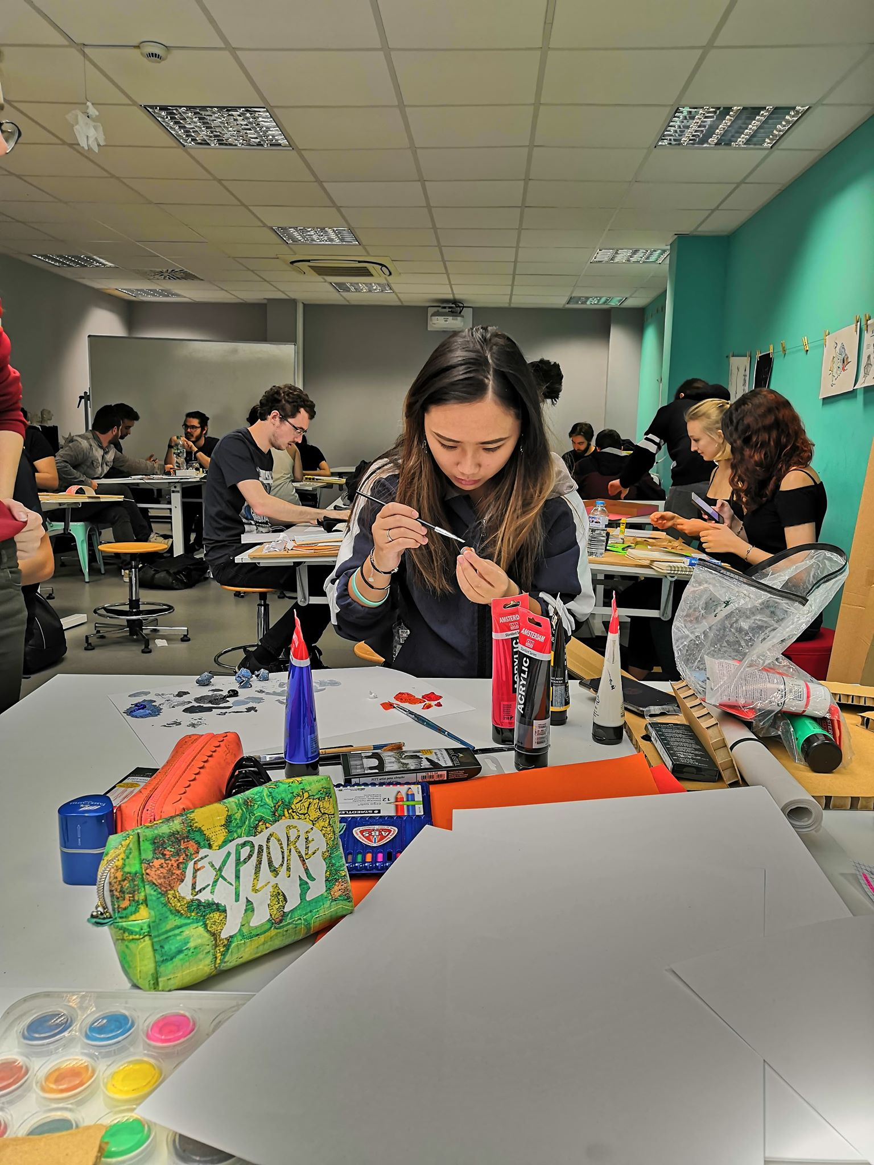
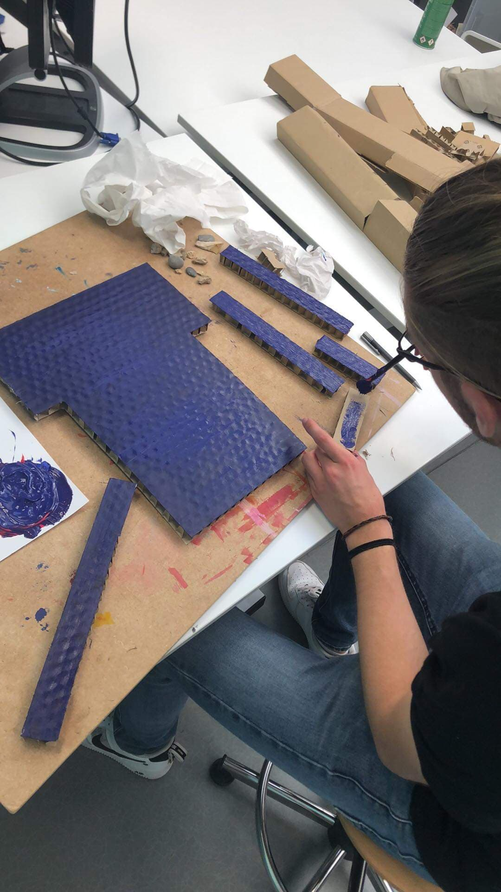
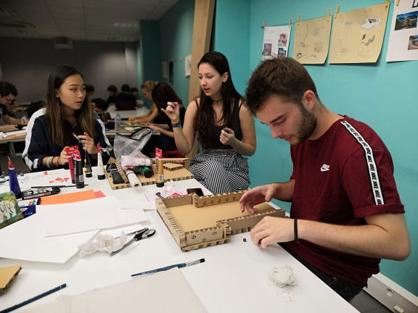
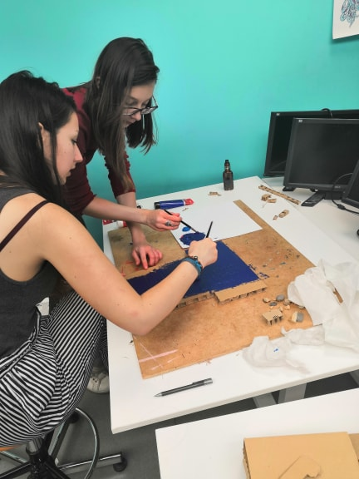
Maquette papier
Notes:
Contraintes GD (arrêt du temps, projectiles)

Slide 7
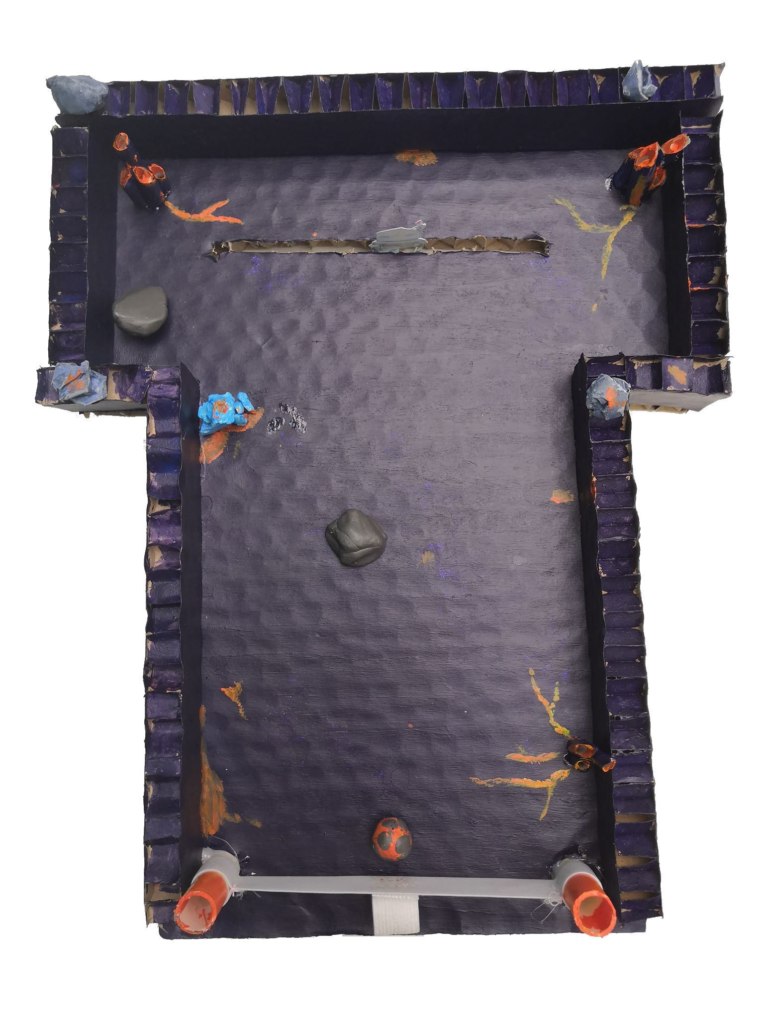
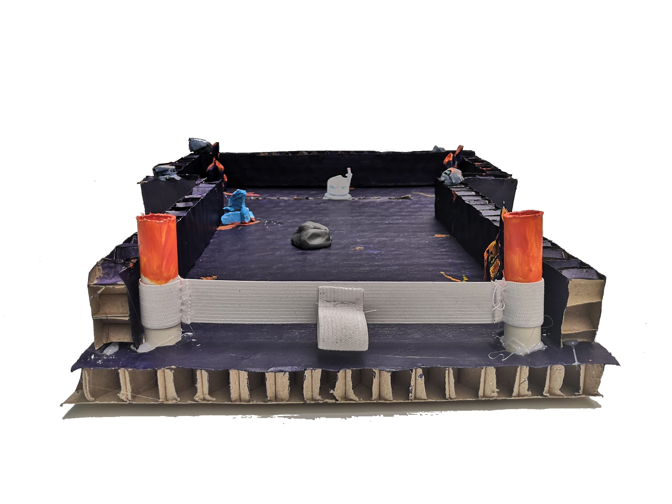
Maquette papier
Notes:
Contraintes GD (arrêt du temps, projectiles)

Slide 8
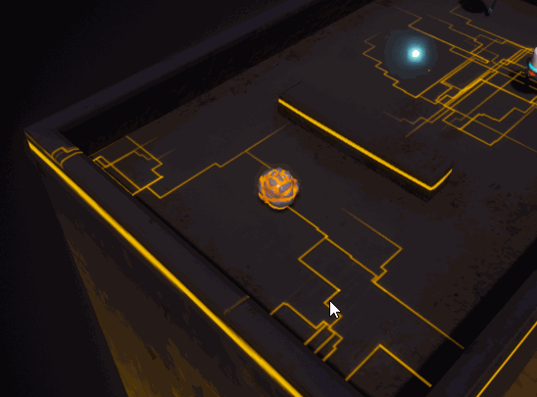






Jeu vidéo
Notes:
Démo

Slide 9
TODO List
Prioritaire
Secondaire
Gameplay
Tir
Time slow
Victoire / défaite
Vidéo intro
UI
Pause
Settings
Feedbacks
VFX
SFX
Assets
Animations
Skybox
Post-process
Assets
Didier
Ennemi
Map
Plusieurs niveaux
UI
Menu
Endgame
1 niveau

Slide 10


TODO List
Prioritaire
Secondaire
Gameplay
Tir
Time slow
Victoire / défaite
Vidéo intro
UI
Pause
Settings
Feedbacks
VFX
SFX
Assets
Animations
Skybox
Post-process
Assets
Didier
Ennemi
Map
Plusieurs niveaux
UI
Menu
Endgame
1 niveau

Slide 11




Bilan
Notes:
Retard : organisation pas optimale (install Unreal => goulet d’étranglement sur une ressource)
Priorités : une ressource focus entièrement sur la vidéo qu’on n’a finalement pas pu intégrer
Difficultés : par ex la balle qui ne rebondit pas => adaptation du gameplay (sans obstacle, 1 ennemi, déplacé par un MJ)

Slide 12




Bilan
Notes:
Retard : organisation pas optimale (install Unreal => goulet d’étranglement sur une ressource)
Priorités : une ressource focus entièrement sur la vidéo qu’on n’a finalement pas pu intégrer
Difficultés : par ex la balle qui ne rebondit pas => adaptation du gameplay (sans obstacle, 1 ennemi, déplacé par un MJ)

